Slide 1
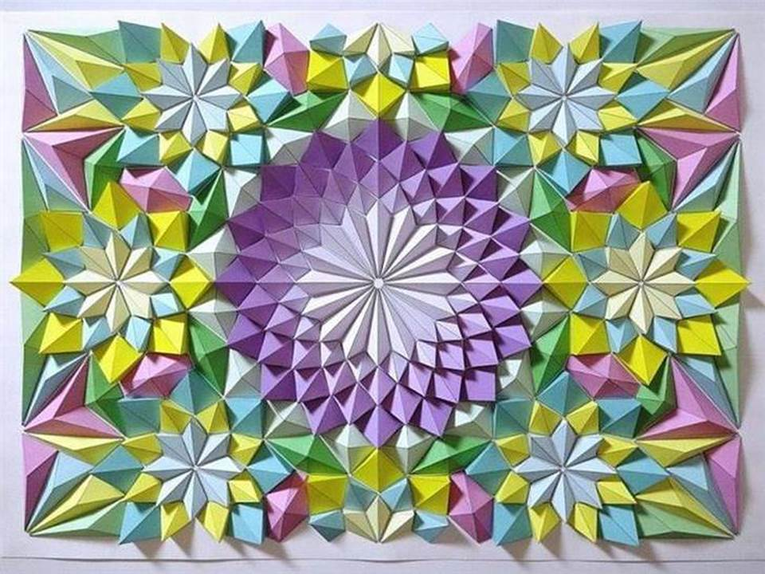
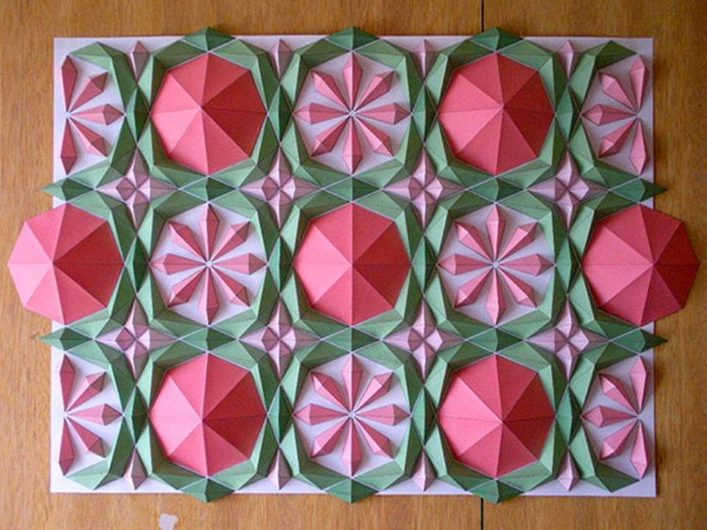
Kota Hiratsuka -mosaicos de origami

Slide 2
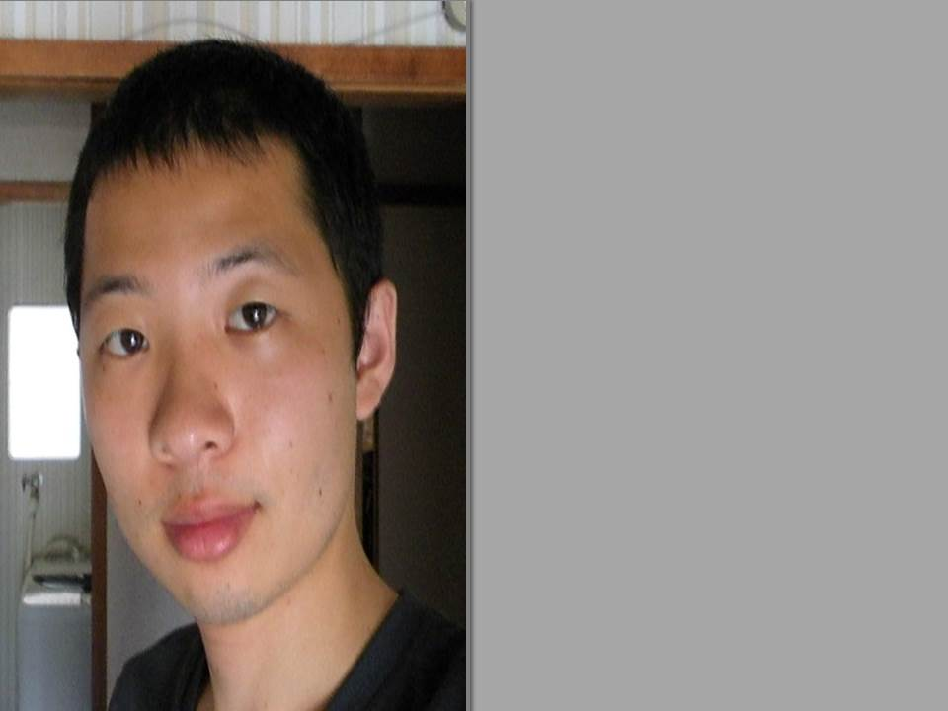
"Nací en Aichi, Japón, en 1998. Soy un amante del arte tradicional japonés del Origami.
Para ser sincero, nunca aprendí diseño ni técnicas artísticas en el colegio.
Todas mis habilidades son autodidactas."
El origami es el tradicional y fascinante arte japonés de hacer objetos con plegados en papel. A partir de la idea del origami original, el autodidacta Kota Hiratsuka creó lo que llama "mosaicos de origami". Él cuenta que, una noche, en el 2012, estaba tratando de hacer una pieza muy difícil y ya había errado dos veces. "De repente, miré a esos papeles doblados desordenadamente sobre la mesa y ... ¡listo! En ese momento, percibía un patrón geométrico en 3D. Tomé una regla y un estilete y empecé a trabajar. Por la mañana, yo había concluido una obra compleja de arte en papel, que llamé de mosaico de origami.

Slide 3
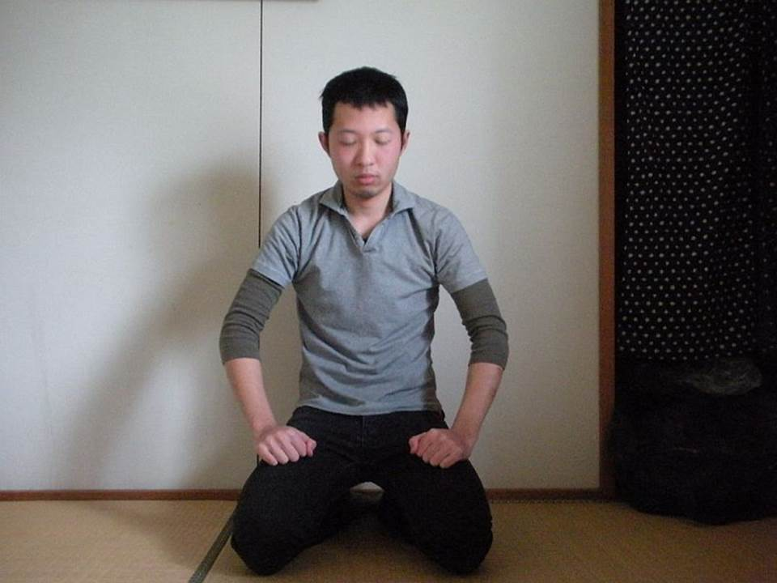

Slide 4
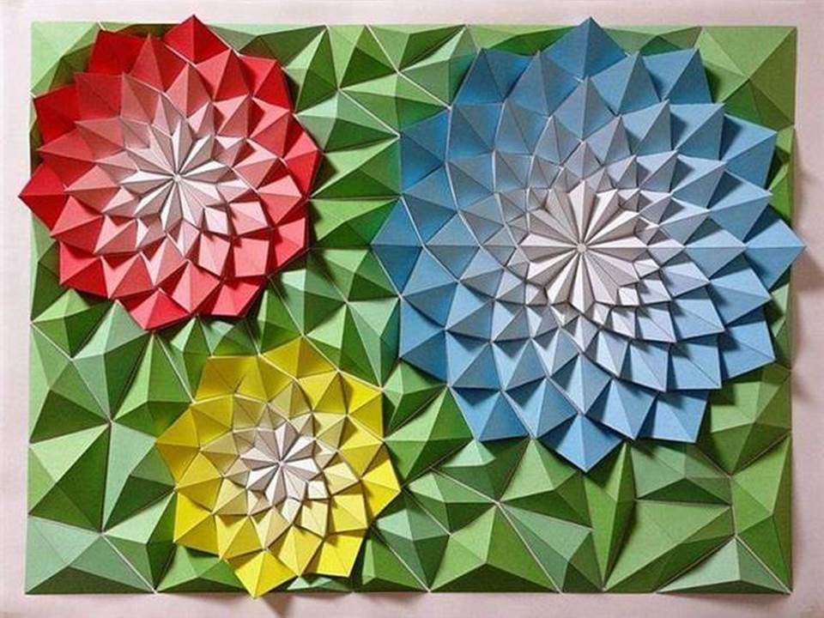

Slide 5
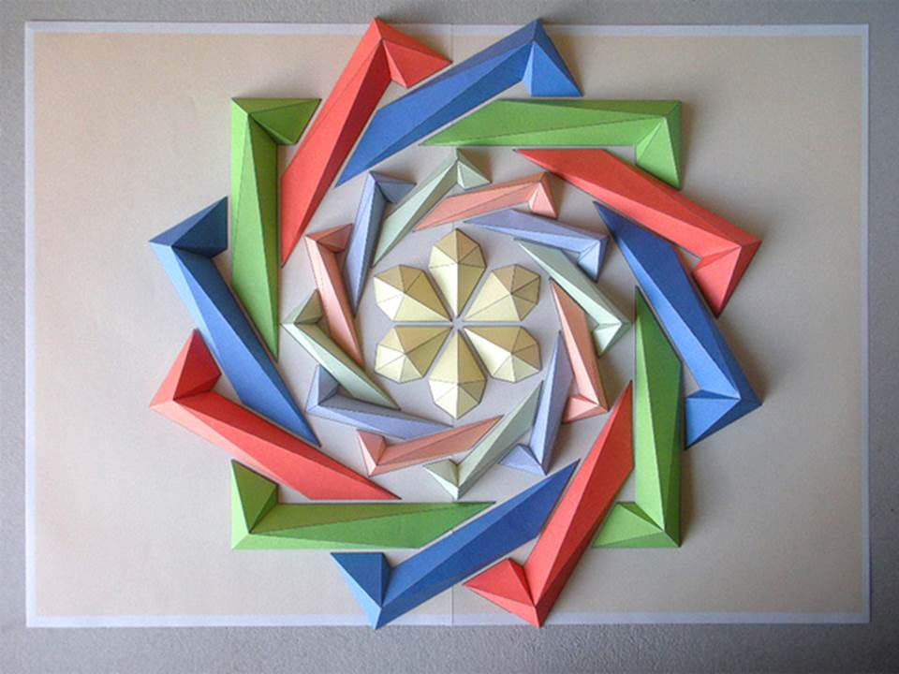

Slide 6
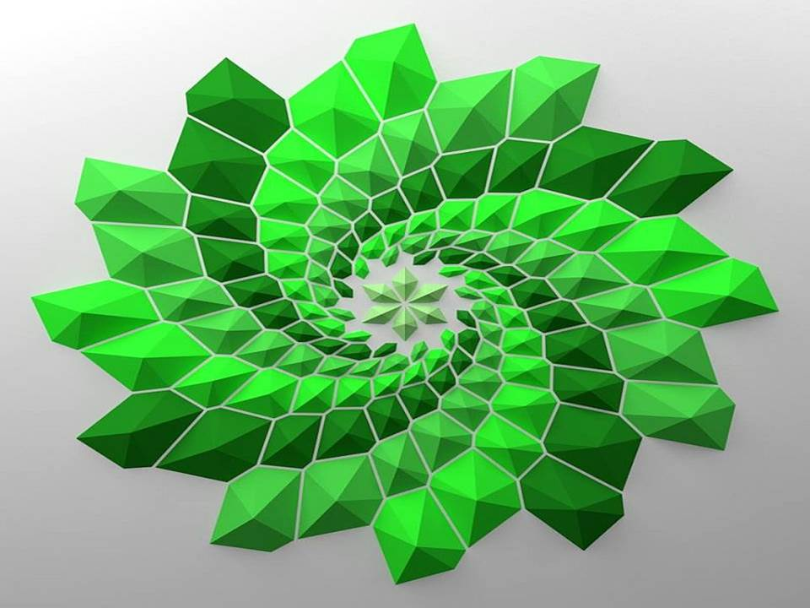

Slide 7
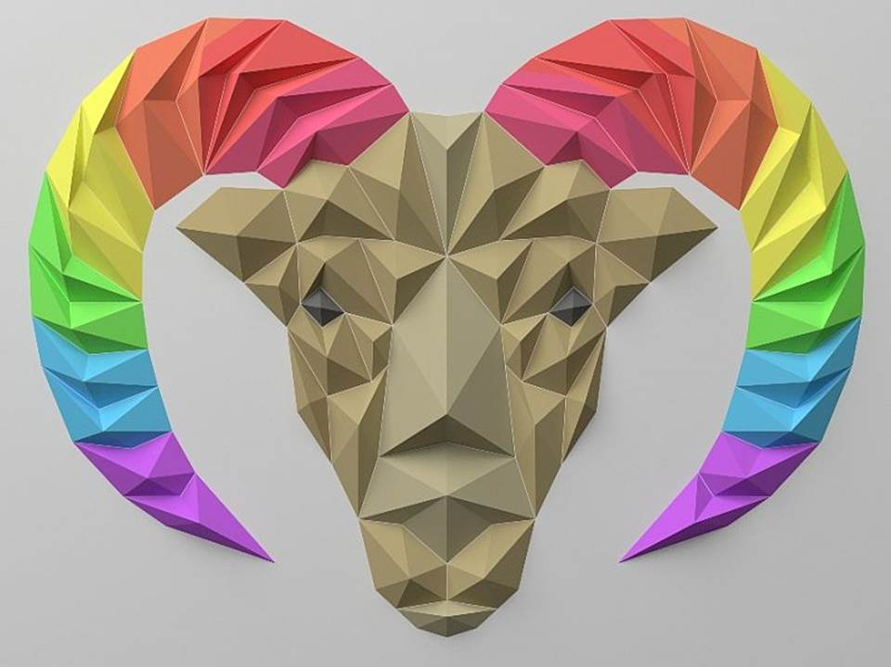

Slide 8
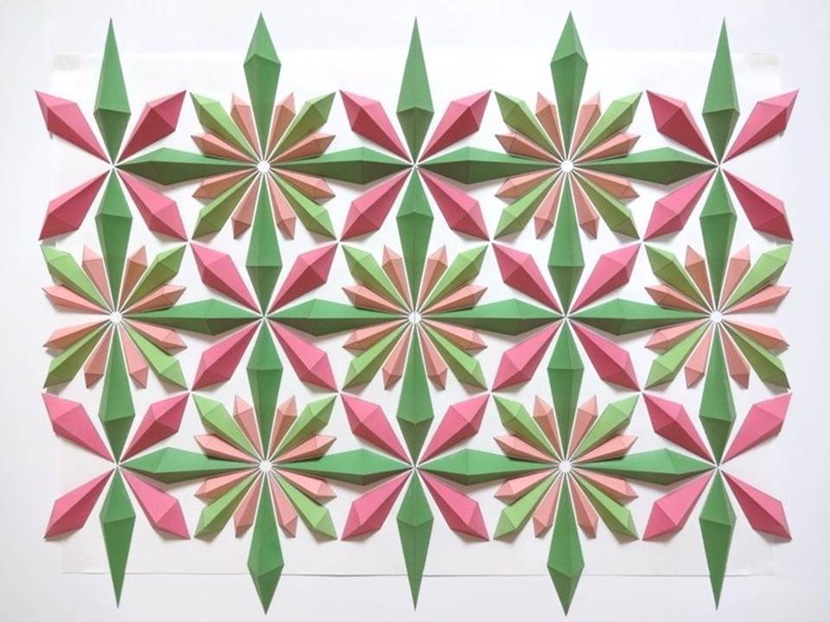

Slide 9
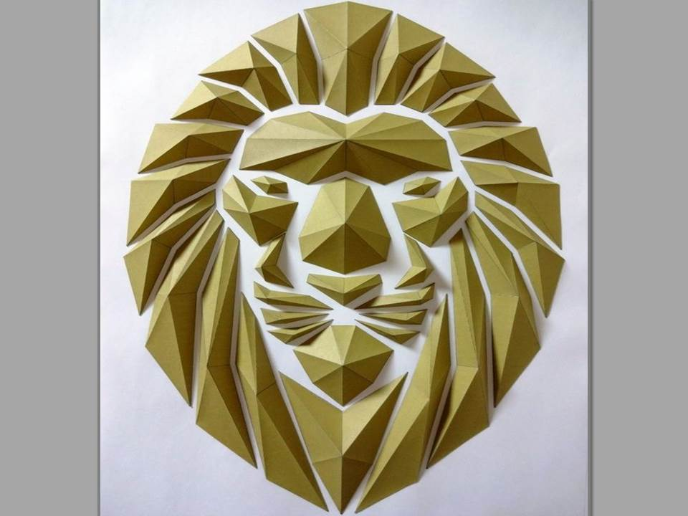

Slide 10
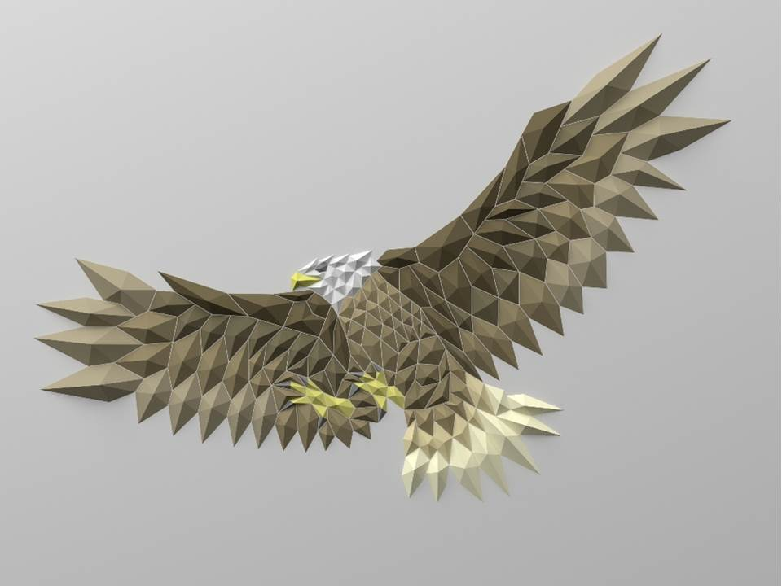

Slide 11
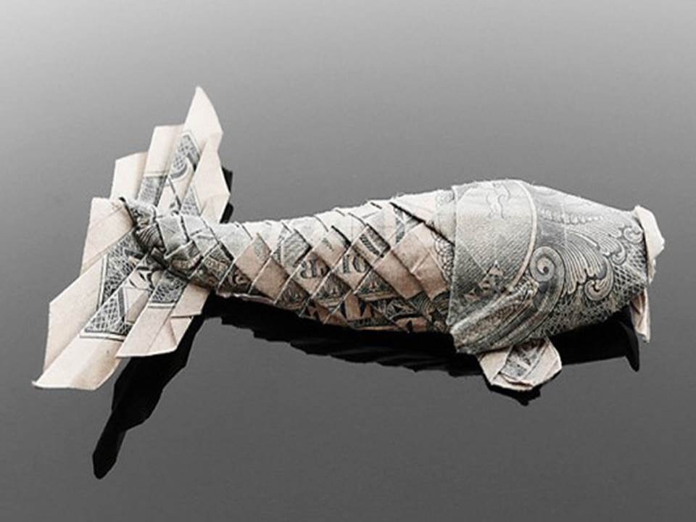

Slide 12
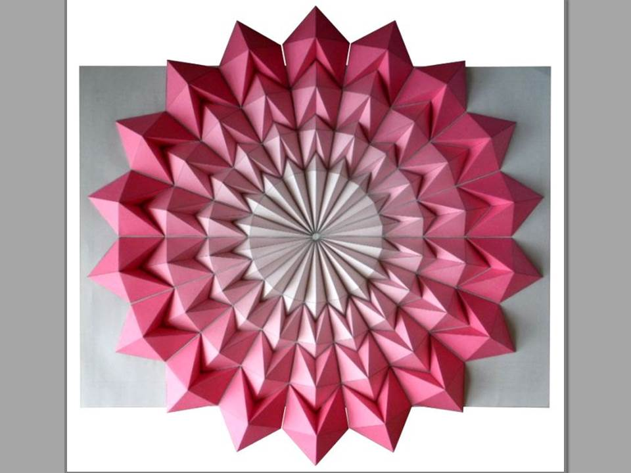

Slide 13
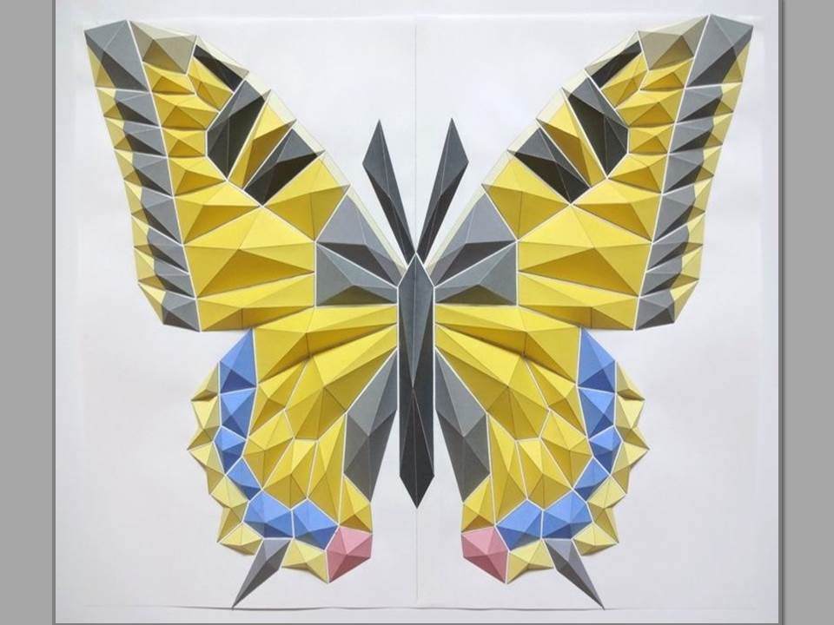

Slide 14
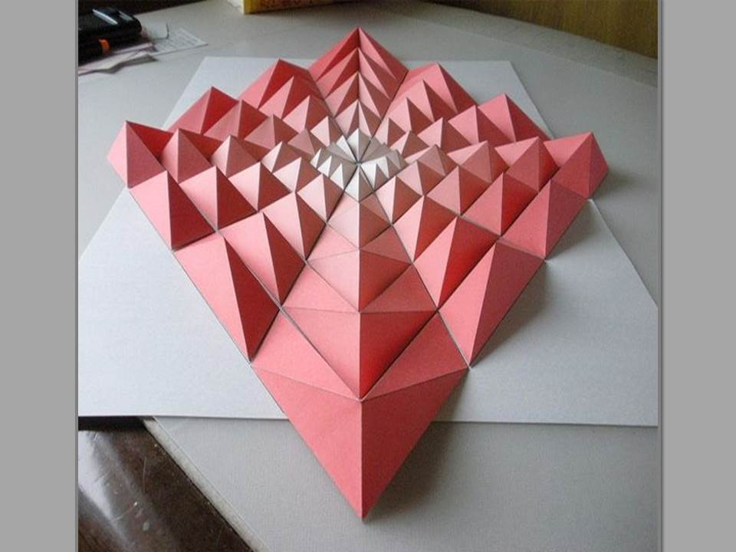

Slide 15
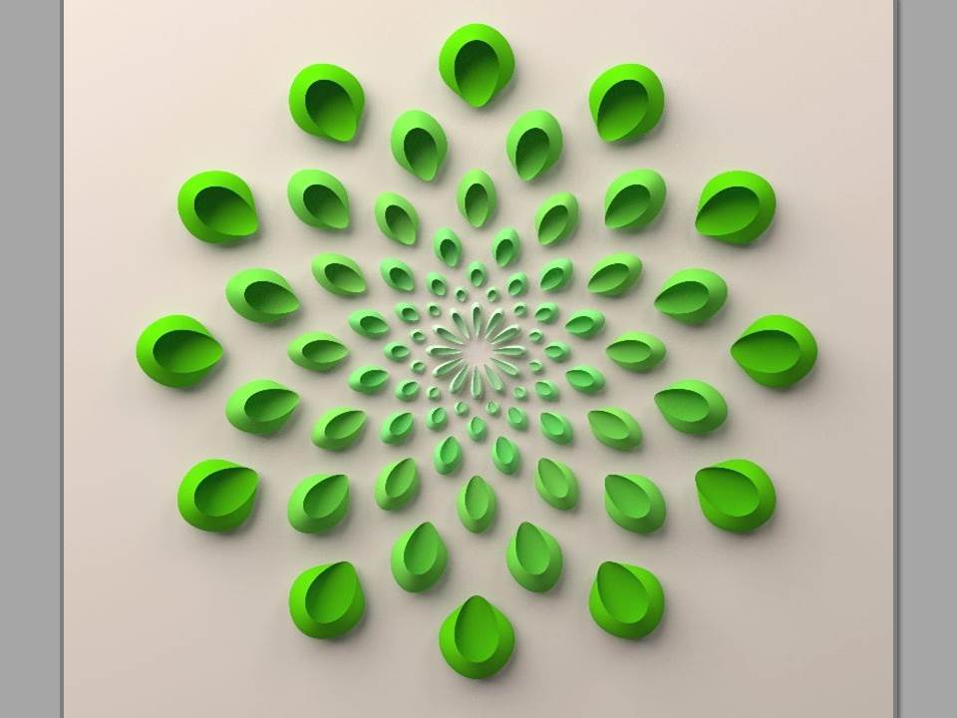

Slide 16
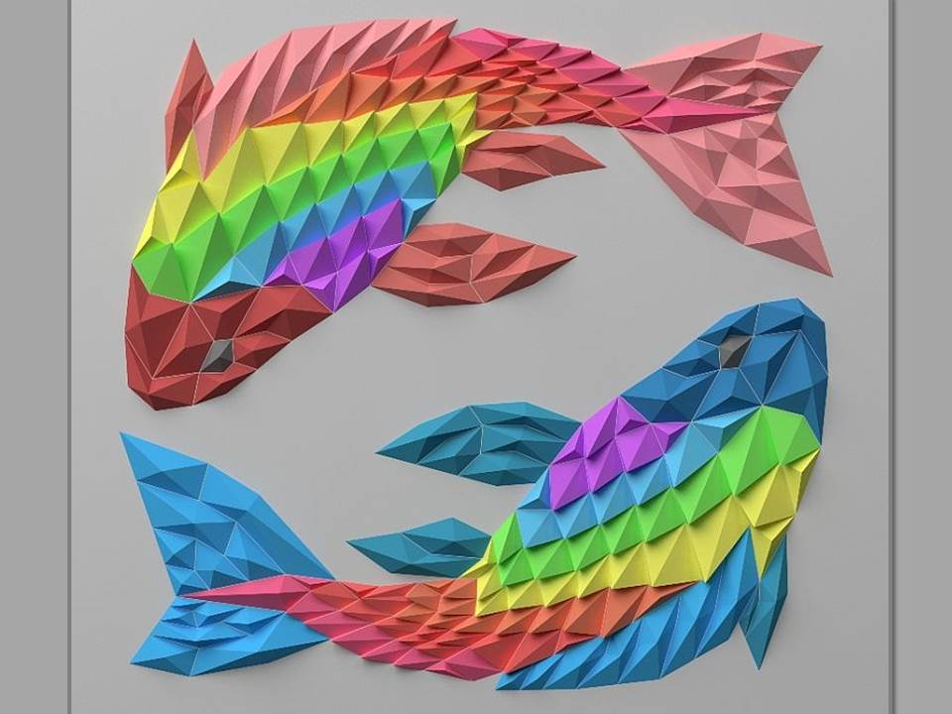

Slide 17
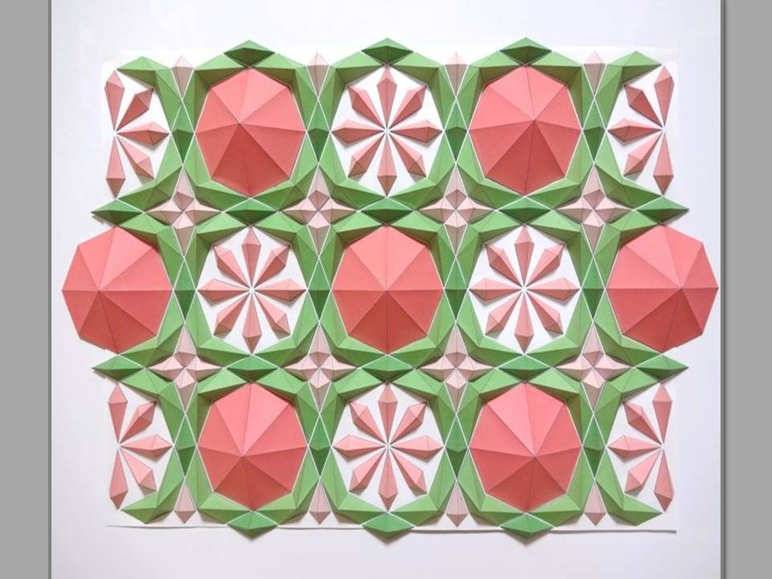

Slide 18
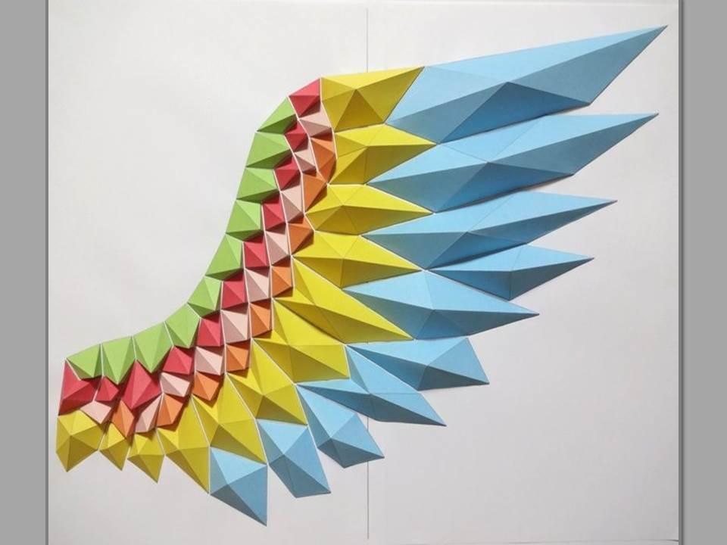

Slide 19
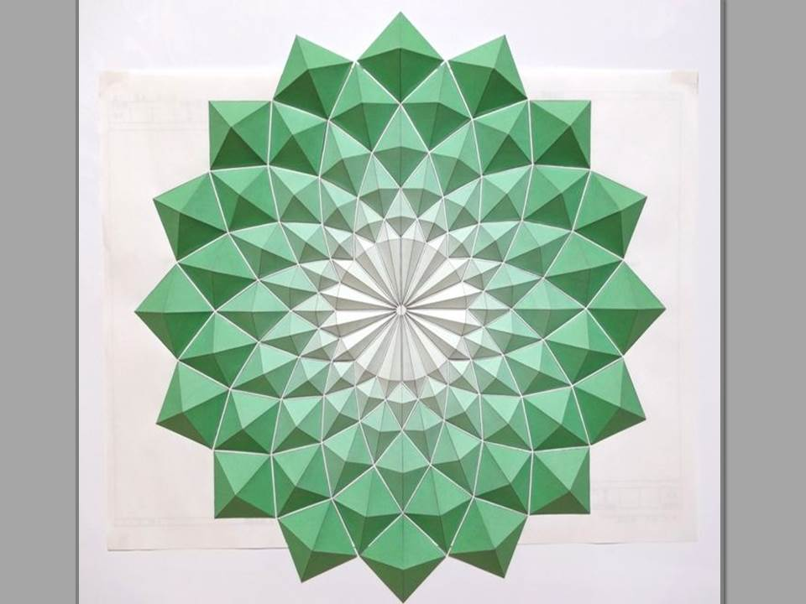

Slide 20
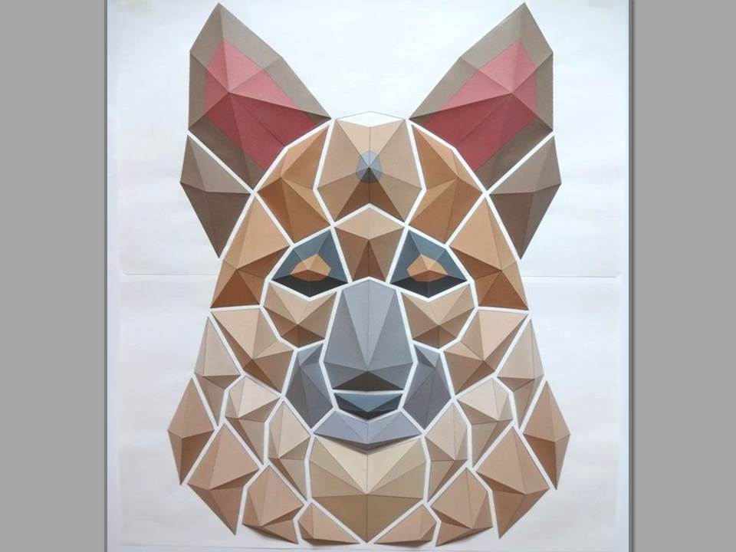

Slide 21
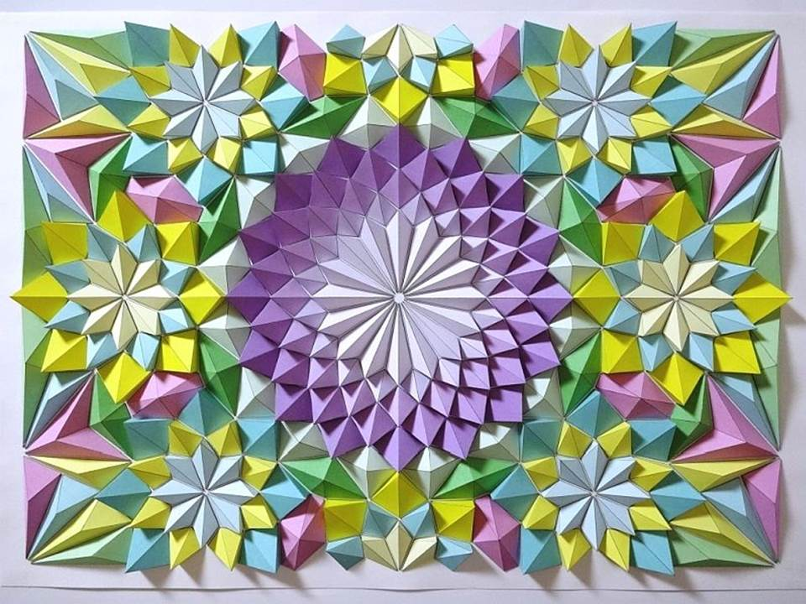

Slide 22
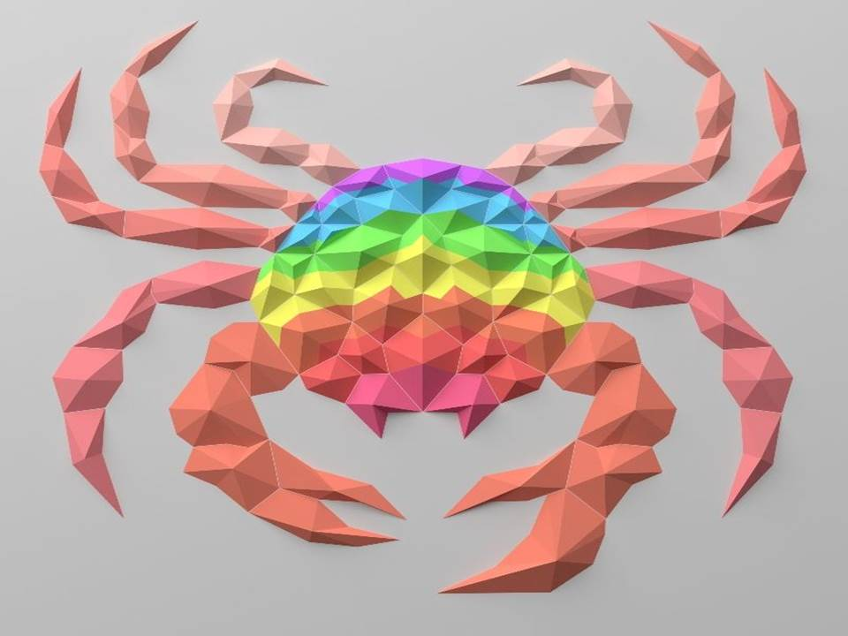

Slide 23
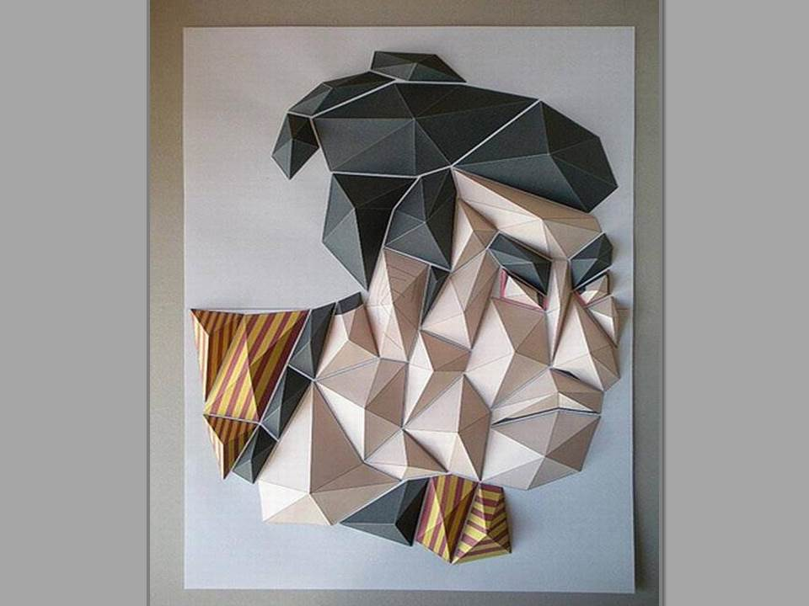

Slide 24
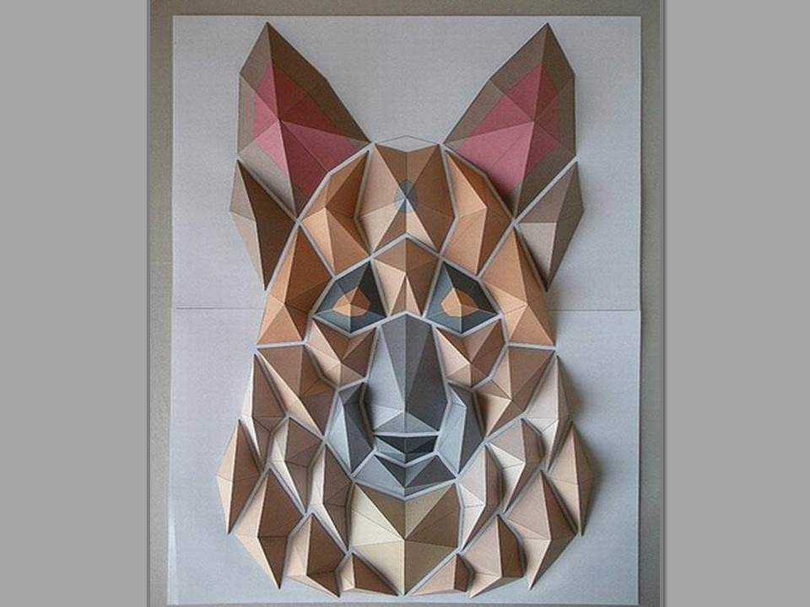

Slide 25
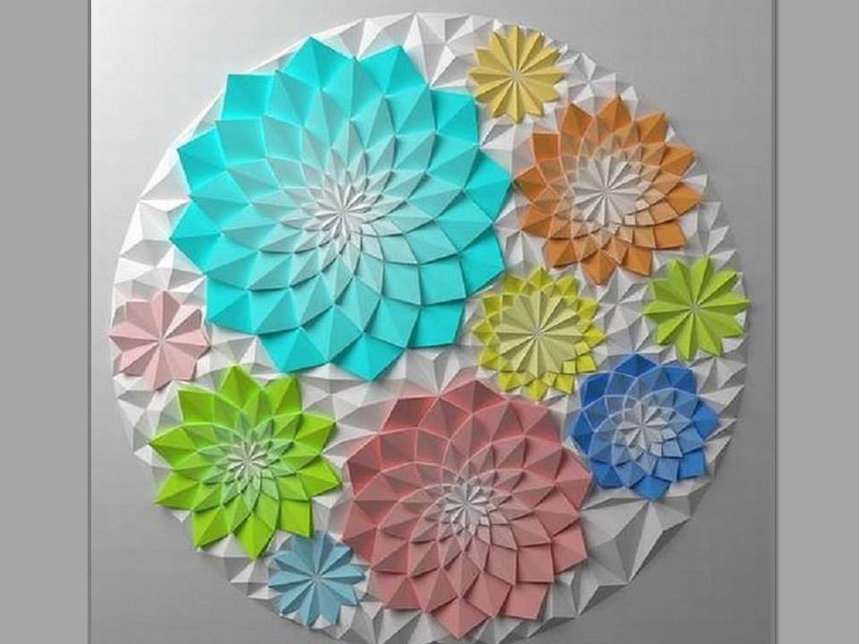

Slide 26
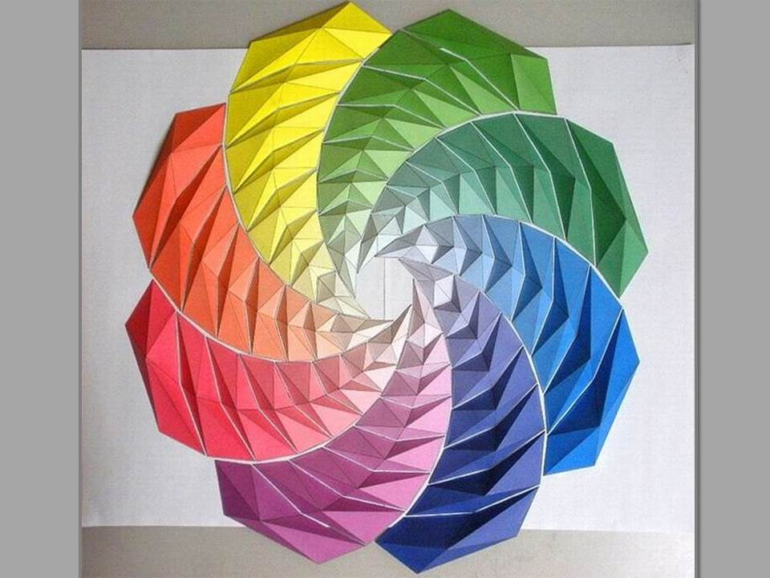

Slide 27
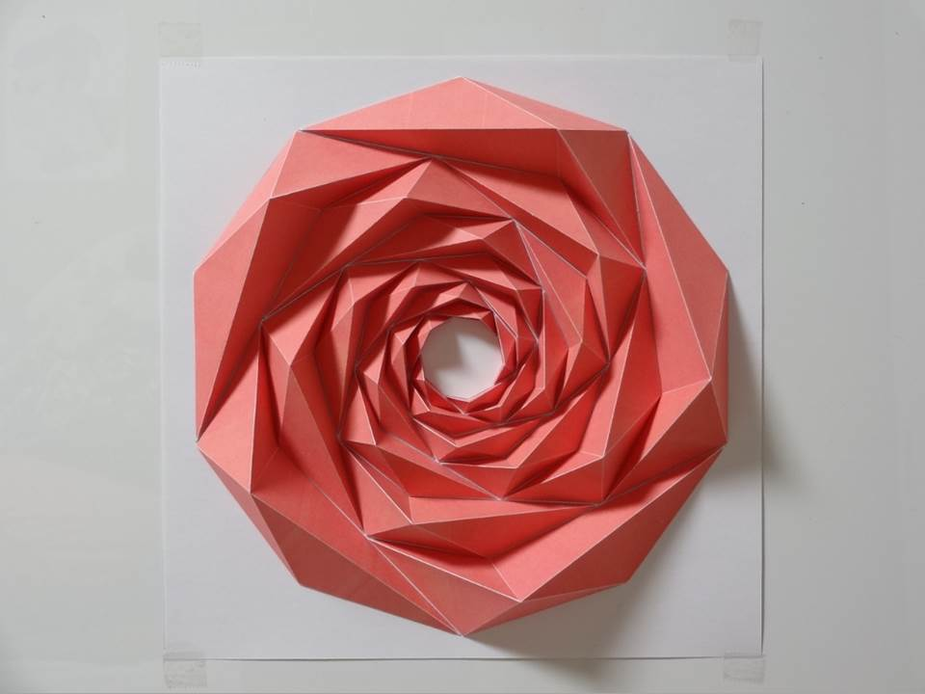

Slide 28
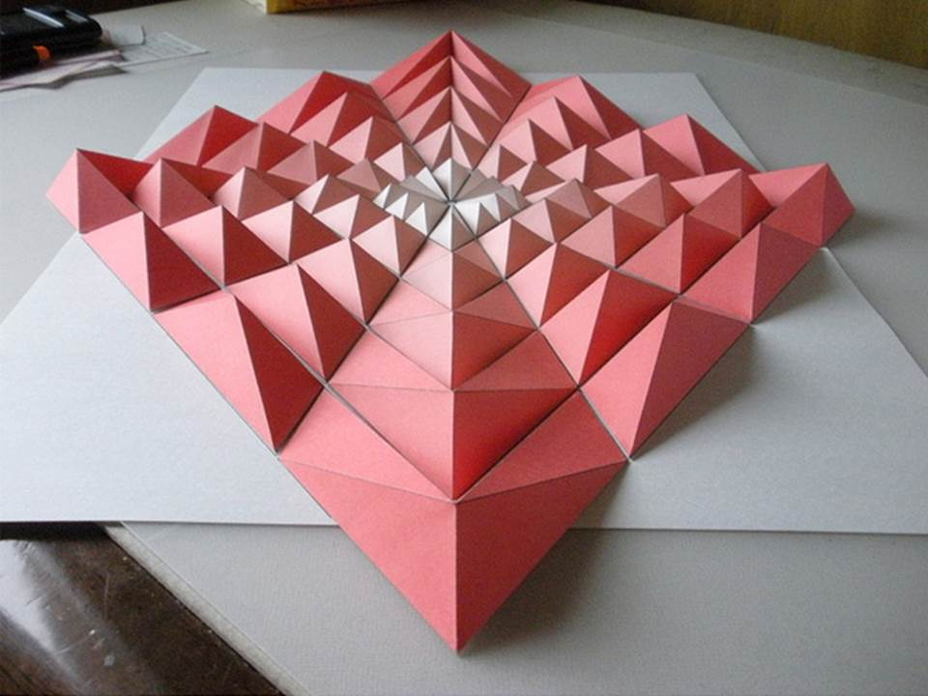

Slide 29
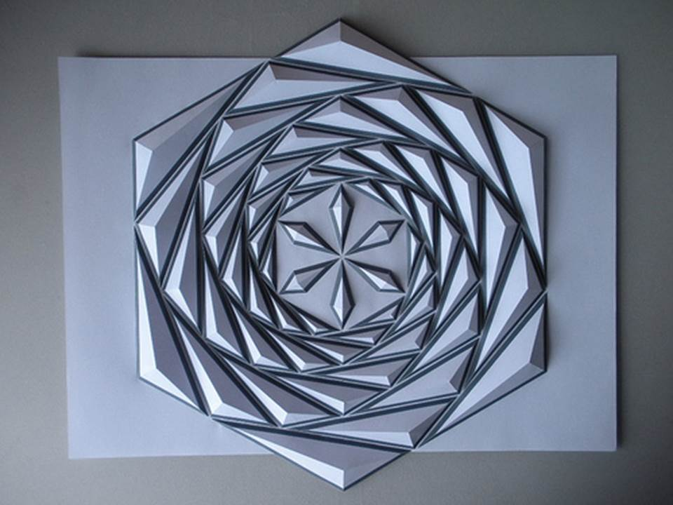

Slide 30
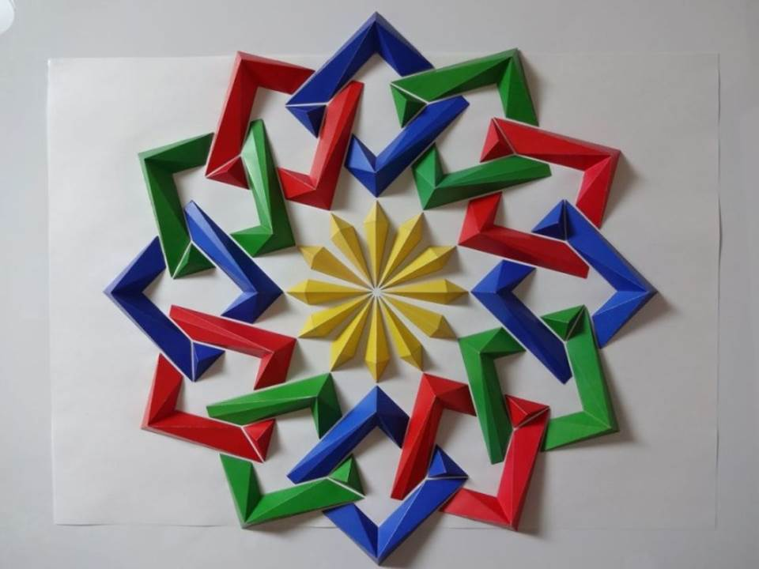

Slide 31
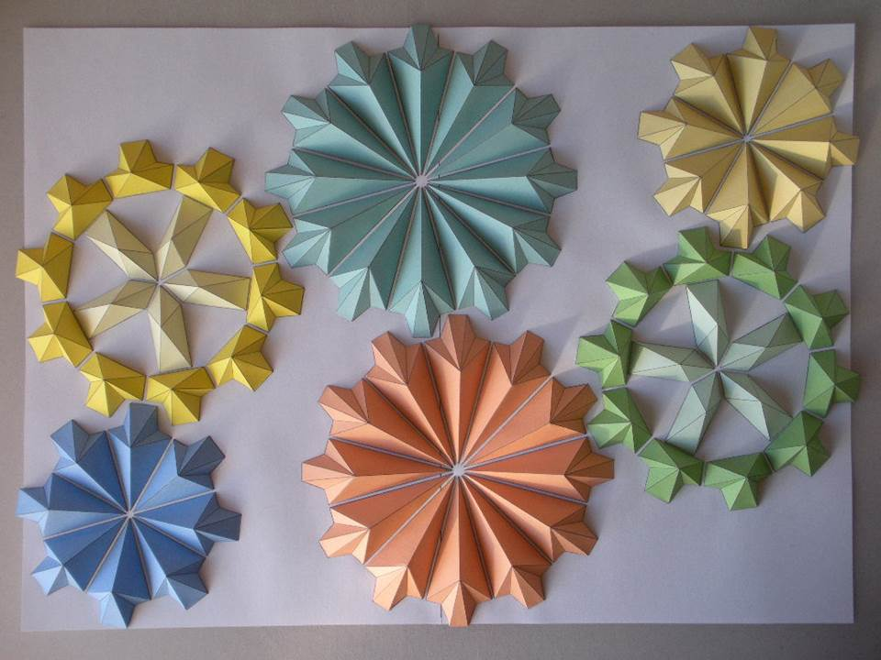

Slide 32
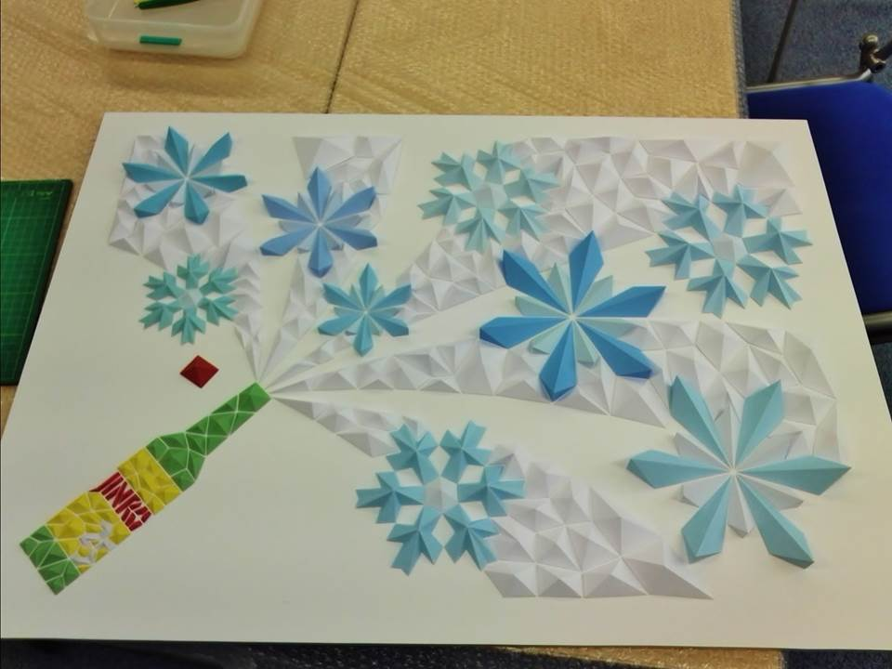

Slide 33
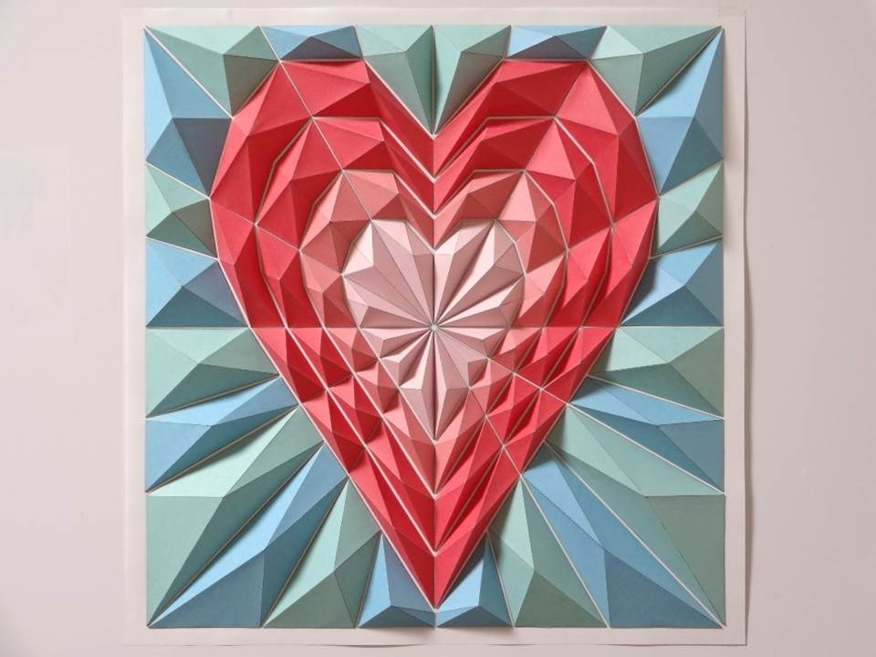

Slide 35
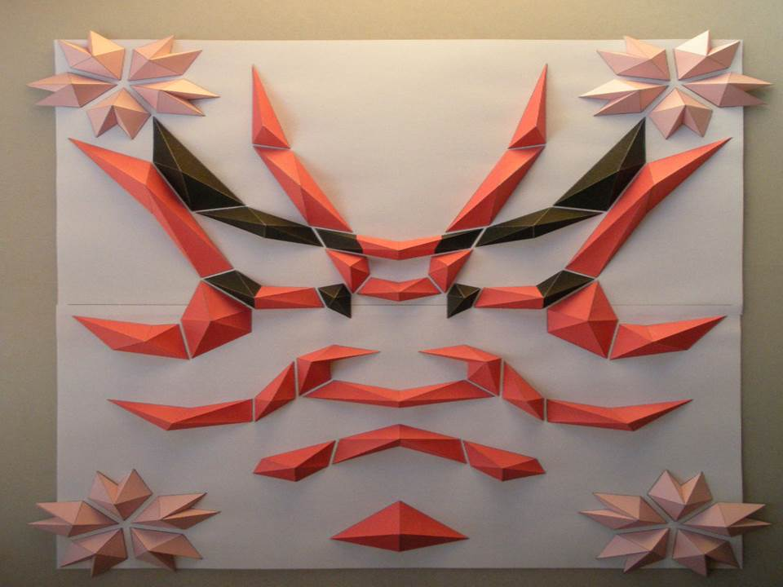

Slide 36
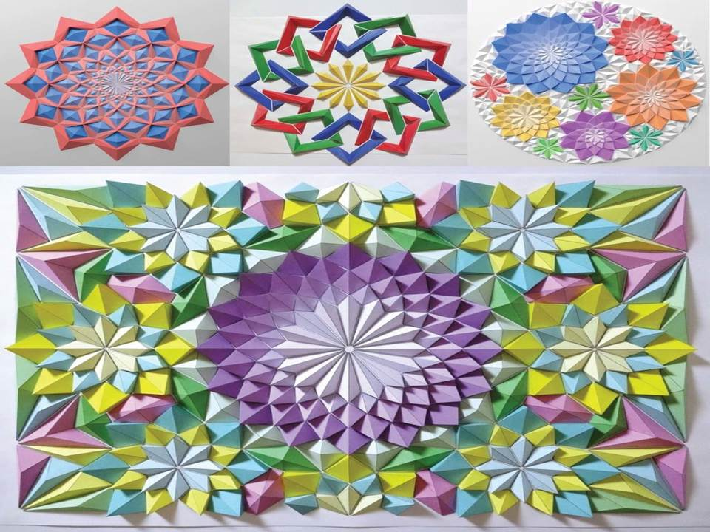

Slide 37

Angélica Italia
Kota Hiratsuka -mosaicos de origami.
Material extraído de la red.
Sin fines de lucro.
angelicaitaliamoreno@gmail.com

